Slide 1


编译原理实验展示
小组成员：李兴诚、赵宸阳、胡鼎新、刘邦辰

Slide 2

好，先说说我们做了啥……

Slide 3
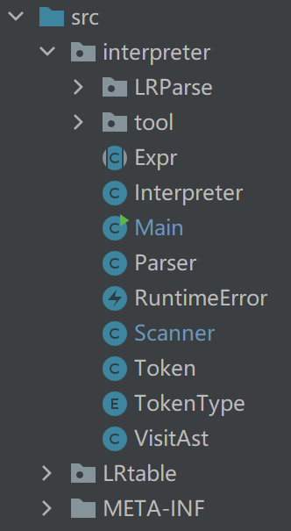
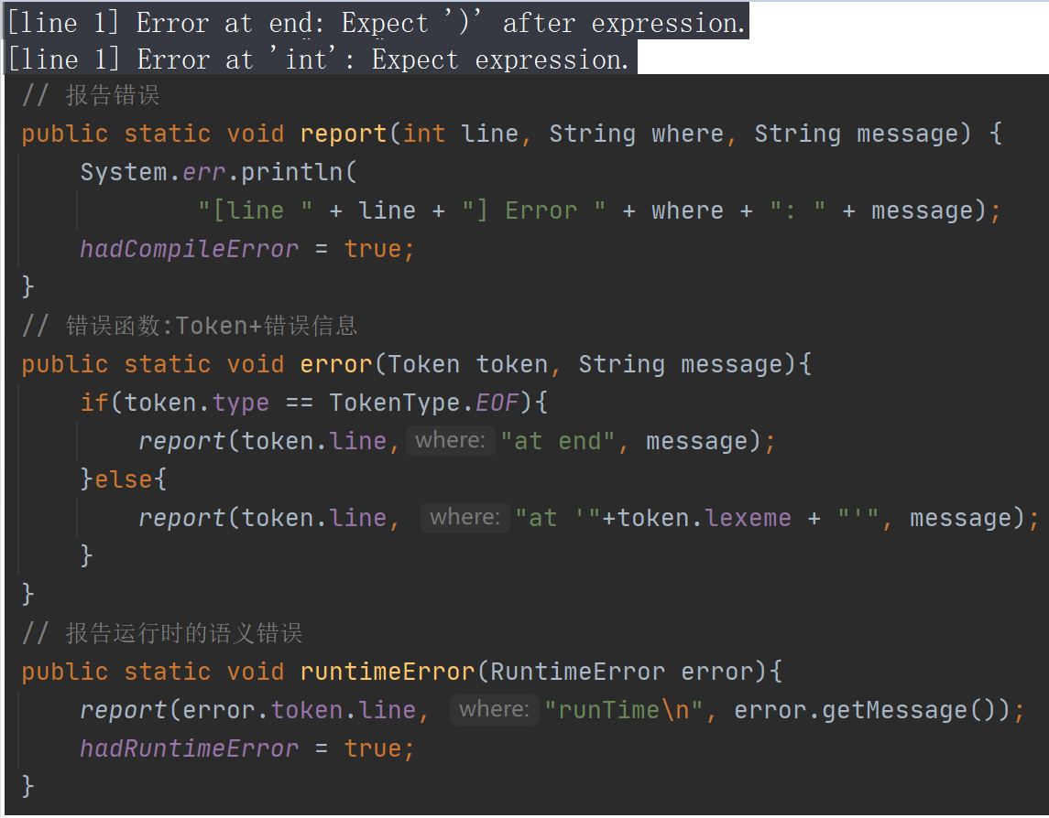
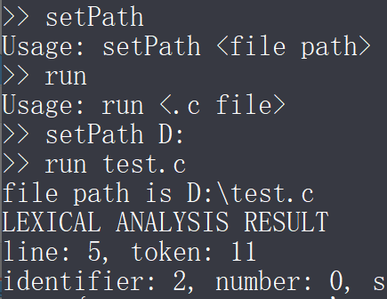
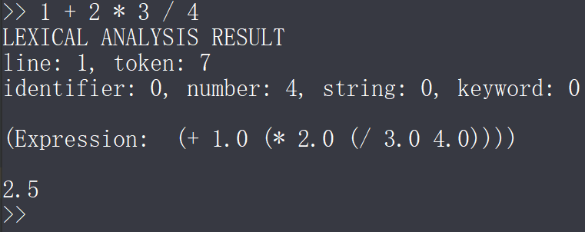
一个手工编写的简单解释器
Shell风格，内置命令
Java编写
多种错误提示
多种词法分析和语法分析技术
Lex词法分析
LL(1)语法分析
LR语法分析
YACC语法分析

Slide 4
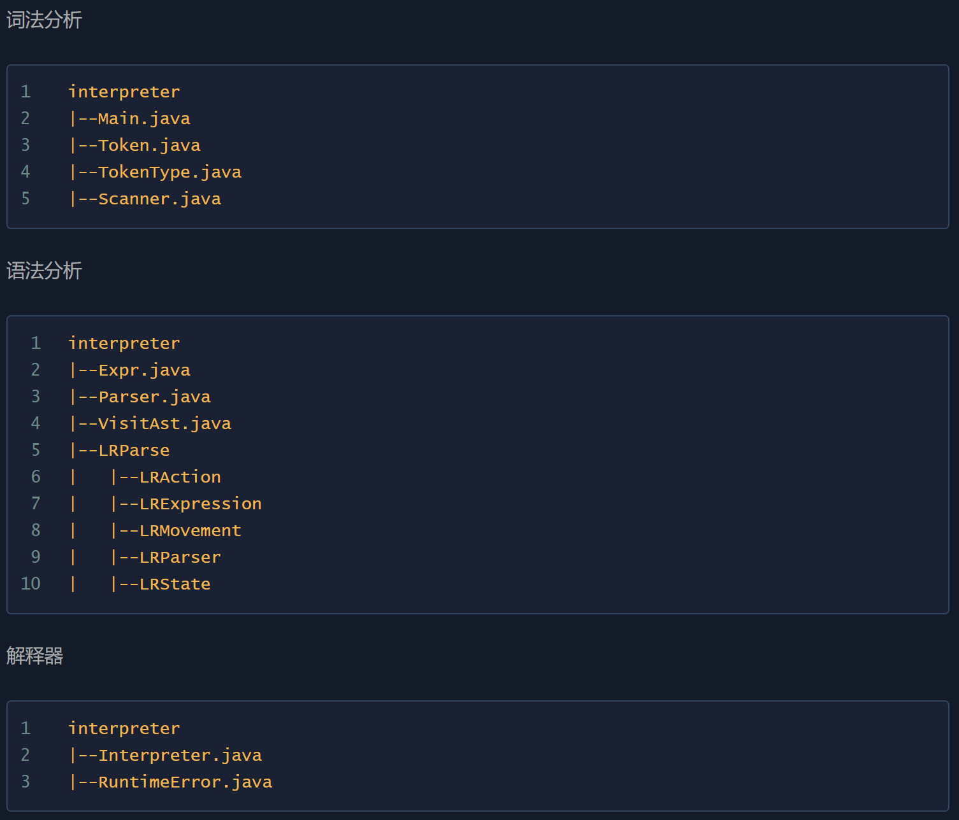
手工编写的简单解释器
手工编写词法分析程序
递归调用程序语法分析
自底向上语法分析程序
LL（1）语法分析程序
Lex 词法分析程序
YACC 语法分析程序

Slide 5
词法分析
手工编写词法分析程序
程序入口
递归调用程序语法分析
自底向上语法分析程序
词法单元
LL（1）语法分析程序
词法分析器
Lex 词法分析程序
YACC 语法分析程序

Slide 6
语法分析
手工编写词法分析程序
递归调用程序语法分析
语法树
自底向上语法分析程序
语法分析器
LL（1）语法分析程序
Lex 词法分析程序
YACC 语法分析程序

Slide 7
解释器
手工编写词法分析程序
递归调用程序语法分析
解释器
自底向上语法分析程序
运行错误
LL（1）语法分析程序
Lex 词法分析程序
YACC 语法分析程序

Slide 8
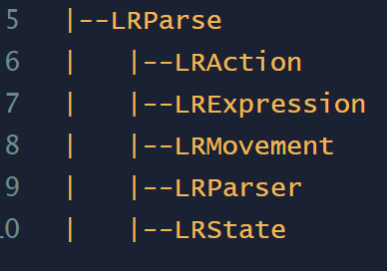
LR文法
枚举类
手工编写词法分析程序
产生式
递归调用程序语法分析
LR动作
自底向上语法分析程序
主体程序
当前状态
LL（1）语法分析程序
Lex 词法分析程序
YACC 语法分析程序

Slide 9
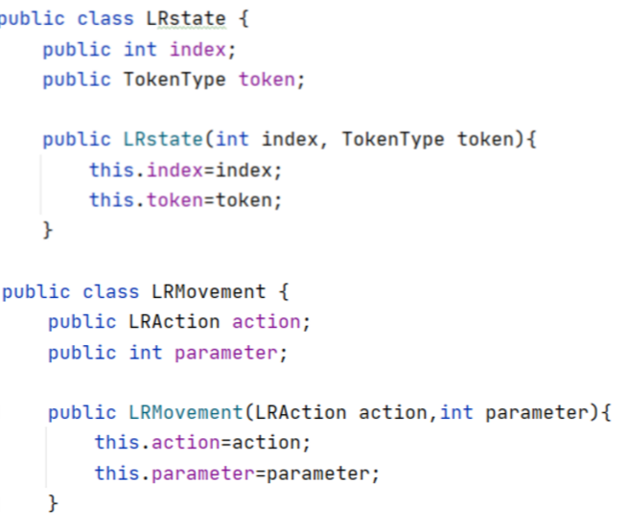
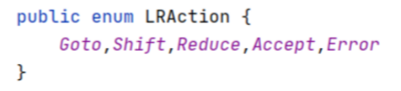
LR文法实现
手工编写词法分析程序
递归调用程序语法分析
自底向上语法分析程序
LL（1）语法分析程序
Lex 词法分析程序
YACC 语法分析程序
定义LR分析表中的状态与动作

Slide 10
LR文法实现
手工编写词法分析程序
递归调用程序语法分析
自底向上语法分析程序
LL（1）语法分析程序
Lex 词法分析程序
YACC 语法分析程序
使用哈希表模拟LR分析表

Slide 11
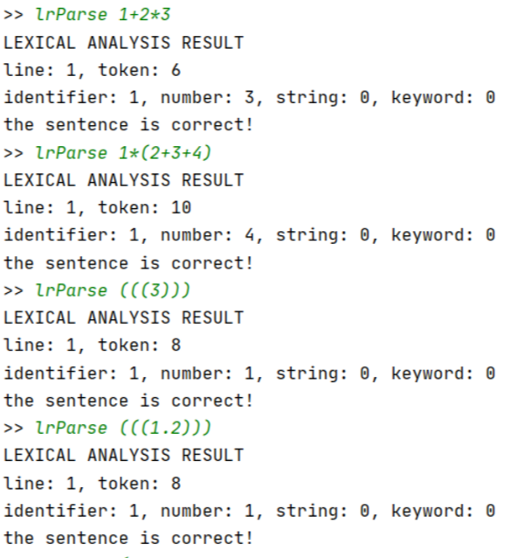
LR文法实现
手工编写词法分析程序
递归调用程序语法分析
自底向上语法分析程序
LL（1）语法分析程序
Lex 词法分析程序
YACC 语法分析程序
最终效果

Slide 12
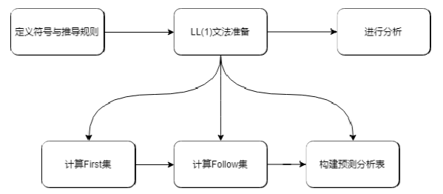
其他
手工编写词法分析程序
递归调用程序语法分析
自底向上语法分析程序
LL（1）语法分析程序
Lex 词法分析程序
YACC 语法分析程序
Notes:
LL(1) 语法使用python语言实现，本质上是使用python语言模拟LL(1)文法的构建与执行过程，依次实现了符号及推导规则的定义、First集与Follow集的计算、预测分析表的构建，以及最终对输入字符串进行分析的过程。
栈、输入和输出

Slide 13
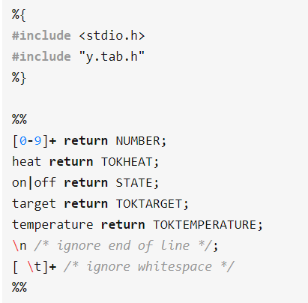
其他
手工编写词法分析程序
头文件设置
递归调用程序语法分析
自底向上语法分析程序
词素定义
LL（1）语法分析程序
Lex 词法分析程序
YACC 语法分析程序
Notes:
Lex主要功能是实现一个C语言描述的词法分析程序
声明过程、翻译规则过程、辅助翻译过程

Slide 14
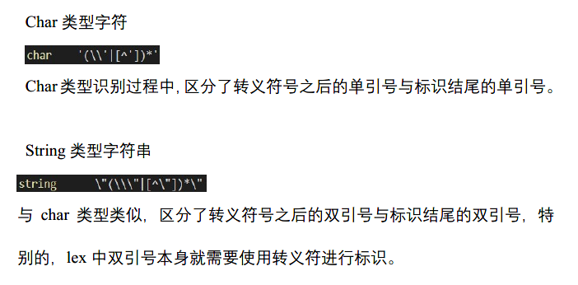
其他
手工编写词法分析程序
递归调用程序语法分析
自底向上语法分析程序
LL（1）语法分析程序
Lex 词法分析程序
YACC 语法分析程序

Slide 15
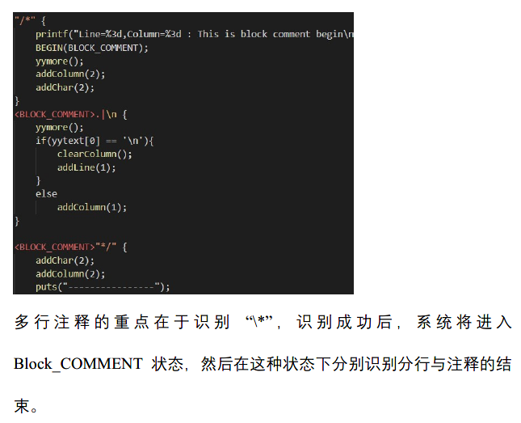
其他
手工编写词法分析程序
递归调用程序语法分析
自底向上语法分析程序
LL（1）语法分析程序
Lex 词法分析程序
YACC 语法分析程序

Slide 16
其他
yylex()
词法分析
Lex
语法分析
手工编写词法分析程序
YACC
递归调用程序语法分析
自底向上语法分析程序
LL（1）语法分析程序
Lex 词法分析程序
YACC 语法分析程序
Notes:
这个文件里应该包含语法分析驱动函数yyparse()以及LALR分析表。
语法分析驱动程序则调用yylex()这个函数获取输入记号，每次调用yylex()都能获取一个输入记号。
Windows环境下，lex由flex实现，YACC则由Bison实现

Slide 17
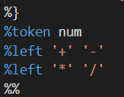
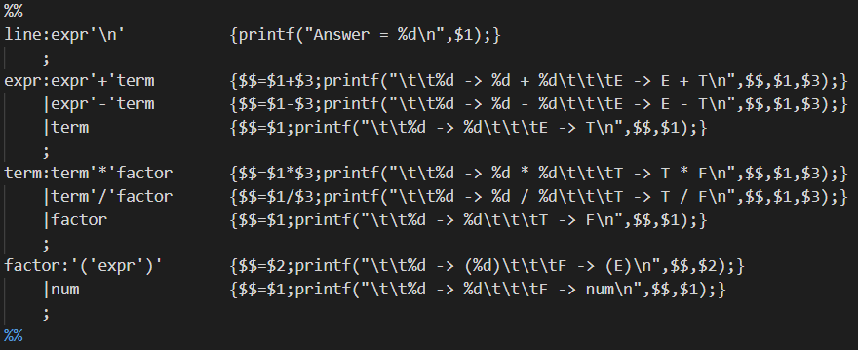

其他
YACC
终止符定义
手工编写词法分析程序
递归调用程序语法分析
自底向上语法分析程序
规则定义
LL（1）语法分析程序
Lex 词法分析程序
YACC 语法分析程序

Slide 18
谢谢大家

